Slide 1
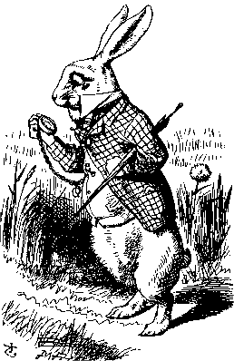
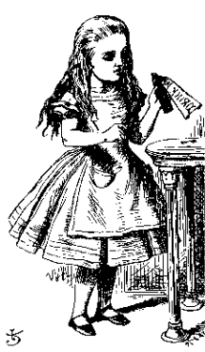
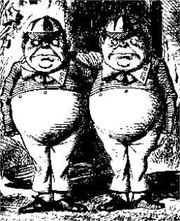
01. Основи заштите информација
1

Slide 2
Циљеви заштите информација....
Проактивна одбрана и превенција од:
унутрашњих и спољашњих напада
индустријске шпијунаже
политичке шпијунаже
Безбедност комуникација
Безбедност података
Безбедност е-пословања (рачуна, трансакција)
Безбедност интелектуалног власништва
Доказивост одоговорности
...
2

Slide 3
Претње информационим системима
Напади на РМ, е-пошту, трансакције ...
Online приступ системима на којима се чувају поверљиви подаци
Небезбедне технологије (нпр. wireless).
Небезбедне архитрктуре (конфигурације РС/РМ)
Тежња ка пословању „без папира”
Непримењивање прописаних правила
3

Slide 4
Зашто криптографија?
Нпр: e-mail je замена за класичну пошту
Брз облик комуникације
За приватност комуникације потребан је механизам заштите
Криптографија нуди решење – шифровање поруке
Шифрована порука за некога коме није намењена треба да буде потпуно неразумљива
4

Slide 5
Зашто криптографија?
До 1970-тих криптографија је била тајна наука, резервисана за државне органе (дипломатија, војска, полиција, ...)
Данас:
Академска наука
Пословна и лична примена
Разлози масовне примене
Пораст броја трансакција применом Интернета
E-commerce
– ...
5

Slide 6
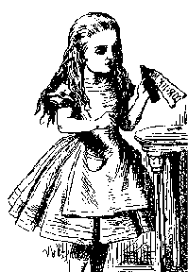
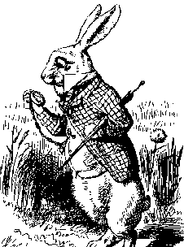
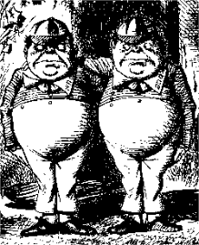
Улоге
Алиса (Alice) и Боб (Bob) имају позитивне улоге
o Повремено ће бити ангажовани и епизодне улоге (Charlie,...)
Труди (Тrudy) и Ева (Eve) имају улоге негативаца
Труди (intruder) je негативац опште намене – нападач, уљез
Eва (eavesdropper) је особа која прислушкује
6

Slide 7
Алисина on-line банка
Алиса отвара своју банку AOB
– Шта су њене безбедносне бриге?
Ако је Боб клијент AOB, шта су његове безбедносне бриге?
Боб и Алиса своју комуникацију најчешће остварују преко јавне мреже
Шта су Алисине и Бобове заједничке бриге? Шта су њихове различите бриге?
Заједнички безбедносни проблеми - рањивости
Како Труди види ситуацију?
– Труди: како искористити рањивости система
7

Slide 8
Безбедносни захтеви
Боб и Алиса желе да имају безбедну комуникацију (размену података)
Поверљивост, интегритет, расположивост непорецивост....
Боб и Алиса желе да подаци које поседују
(чувају) буду безбедни
Труди жели да сазна садржај комуникације
или да тајно измени њен садржај, онемогући размену података, да се лажно представи у комуникацији,....
8

Slide 9
ЦИА
У области заштите информација скраћеница за “ЦИА" је?
Central Intelligence Agency
Culinary Institute of America
Certified Internal Auditor
или...
9

Slide 10
Основни безбедносни концепти - ЦИА
Поверљивост (Confidentiality)
Интегритет (Integrity)
Расположивост (Availability)
Confidentiality, Integrity and Availability

Slide 11
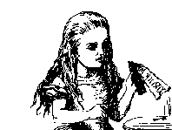
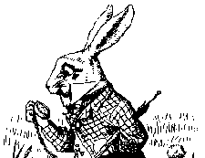
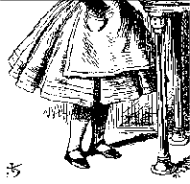
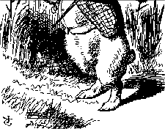
Поверљивост - потреба
Прислушкивање
Боб
Алиса
Труди
11

Slide 12
ЦИА - Поверљивост
Confidentiality (CIA)
Циљ сервиса заштите поверљивости:
Обезбедити да неауторизована (неовлашћена)
страна не дође до поверљивих информација
Дефинише до које мере нека информација треба да буде доступна, односно недоступна неовлашћеним корисницима
Пример:
Алиса (АOB) мора да спречи да Труди дође до података о Бобовом рачуну (стање, трансакције, уплате,....)
Ово је пре свега Бобов интерес
12

Slide 13
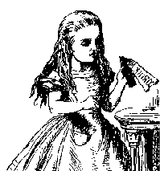
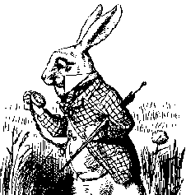
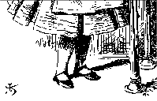
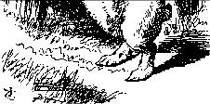
Интегритет - потреба
Модификација
Боб
Алиса
Труди
13

Slide 14
ЦИА - Интегритет
Integrity (CIA)
Циљ сервиса заштите интегритета :
Интегритет # превенција неауторизоване промене садржаја (измена, брисање, уништавање, ...)
Односи се на подаке који се преносе
Интегритет може бити нарушен у случају напада
неовлашћених корисника или
овлашћених корисника који злоупотребљавају своја овлашћења
Пример:
Труди не сме да има могућност да мења стање Бобовог рачуна
Боб не сме да има могућност да на непрописан начин мења стање свог рачуна.
14

Slide 15
Расположивост - потреба
Прекид комуникације
Боб
Алиса
Труди
15

Slide 16
ЦИA - Расположивост
Availability (CIA)
Циљ сервиса заштите расположивости :
Одржати способност система да пружи услугу овлашћеном кориснику
Расположивост је нова безбедносна брига настала као одговор на нападе типа: Denial of Service (DoS)
Пример:
АОБ мора да обезбеди Бобу доступност информација о његовом рачуну кад год му је то потребно
Алиса мора да буде у стању да обавља трансакције без обзира на потешкоће са којима се суочава

Slide 17
Превенција/детекција
Основни безбедносни концепти могу бити оријентисани на:
Превенцију
примена механизама који ће унапред да остваре жељене захтеве
Детекцију
Брзо откривање и корекција пропуста
Баланс између превенције и детекције:
околности (захтеви) примене
сложеност (цена) примењене технологије

Slide 18
Додатни безбедносни захтеви
Сервис контроле приступа
Ограничава кориснике и процесе у извођењу различитих акција над објектима као што су фајлови, сегменти заједничке меморије, ...
Механизми контроле приступа додељују сваком кориснику посебна овлашћења.
Сервис контроле приступа oбухвата:
идентификацију,
aтентификацију и
ауторизацију
Идентификација – корисничко име

Slide 19
Зашто контрола приступа?
Труди снима легитимну поруку (лозинку, PIN,...), касније је поновља
Боб
Алиса
Труди
19

Slide 20
Потреба за аутентификацијом
Лажно представљање
Боб
Алиса
Труди
20

Slide 21
Аутентификација
Боб треба да приступи подацима на свом рачунару. Како његов рачунар „зна" да је то стварно Боб а не Труди?
Треба одговарорити на следећа питања:
Ко је корисник?
Да ли је корисник заиста онај за кога се представља
Могуће решење: употреба корисничког имена и лозинке
Лозинка мора да се верификује
Ово захтева “паметну” примену криптографије
Алтернатива лозинкама?
Картица, PIN, биометријски подаци, ....
Севис који обезбеђује проверу идентитета -
Аутентификација

Slide 22
Аутентификација наставак
Боб треба да приступи подацима који се налазе у AOB.
Како AOB зна да је Боб заиста Боб?
Као и у претходном случају верификује се Бобова лозинка у мрежном окружењу (РМ)
Процес аутентификације на мрежи је сложен и подложан многобројним нападима
Аутентификација у РМ захтева пажљив избор Протокола који се користе у ову сврху
Криптологија има важну улогу у имплементацији безбедносних протокола

Slide 23
Ауторизација
Када АОБ аутетификује Боба, АОБ мора да одреди скуп акција које Боб може да предузме.
Рестрикција или додела права
Пример
Боб не може да види (мења,...) стање Чарлијевог рачуна
Боб не може да инсталира нови софтвер, итд.
Додела права аутентификованом кориснику је познато под називом ауторизација
Контрoла приступа обухвата и ауторизацију и аутентификацију

Slide 24
Безбедност софтвера
Криптографија, протоколи и контрола приступа се најчешће реализују софтверски
Која су безбедносна питања софтвера?
Примењени софтвер је по правилу обиман, веома сложен ⇒ велика вероватноћа постојања грешака
Софтверски пропусти су веома чест узрок безбедносних пропуста
Како идентификаовати пропусте и како се они могу злоупотребити?
Како АОВ може да буде сигурна да ће њен софтвер радити у складу са очекивањима?
Како развити софтвер са што мање пропуста?

Slide 25
Безбедност софтвера наставак
Софтверски пропусти често настају случајно
Ипак, постоје софтвери који су писани са лошом намером
– Malware: рачунарски вируси, црви, итд.
Шта Алиса и Боб могу да ураде да би се заштитили од злонамереног софтвера?
Шта Труди може да уради да би злонамерни софтвер био "ефективнији"?

Slide 26
Безбедност софтвера наставак
Који су Бобови безбедносни проблеми са софтвером?
Како је Боб сигуран да лозинка коју је унео неће бити
"украдена" и прослеђена Труди?
Када се Боб повеже на www.alicesonlinebank.com како да буде сигуран да његова комуникација није преусмерена?
– ...

Slide 27
Безбедност софтвера наставак
Оперативни системи подржавају безбедност
На пример ауторизацију
OС: велики комплексан софтвер
Win XP има 40.000.000 линија кода!
Подложан је пропустима и грешкама више од апликативног софтвера
Многи софтверски пропусти су карактеристични за ОС
Да ли се може веровати ОС?

Slide 28
Протоколи
Једноставни протоколи за аутентификацију
“Ефекат лептира” ⎯ мале промене могу да имају веома велике последице на безбедност
Криптографске методе у протоколима
Практични безбедносни протоколи
SSL, IPSec, Kerberos
Безбедност GSM-а

Slide 29
Софтвер
Безбедност софтвера-критични пропусти веб апликација
Препуњавање бафера (Buffer overflow)
SQL injection
Социјални инжењеринг
Остали пропусти
• +
Вируси и црви
Превенција и детекција
Будућност злонамерног софтвера

Slide 30
Софтвер наставак
Реверзни инжењеринг софтвера
Како хакери „сецирају” софтвер
Менаџмент дигиталних права
Показује тешкоће везане за безбедност софтвера
Питања безбедности оперативних система
Ограничења процeдура за тестирање софтвера
Отворeни изворни код vs зaтворeни изворни код

Slide 31
Софтвер наставак
Оперативни системи
Основе безбедности ОС
ОС од “поверења”: захтеви
Microsoft-ов OС за PC од поверења
Софтвер је генерално велика област безбeдности информационих систeма
Велики број могућих аспеката
Велики број безбедносних проблема

Slide 32
Размишљати као Труди
У прошлости, није постојао озбиљан и детаљан извор информација у вези „хакерисања”.
Оправдање: хакерима би то помогло .
У последње време се овај став мења
– Појављују се већ и књиге које отворено пишу о методама хакерисања у рачунарским мрежама, како хакерисaти софтвeр и слично

Slide 33
Размишљати као Труди
Добри момци морају да размишљају као лоши момци!
Слично као код полицијских детектива
Мора се изучавати и разумети понашање криминалаца
У безбедности информационих система
Треба схватити мотиве Труди
Треба познавати методе које користи Труди
Често се морамо стављати у улогу Труди

Slide 34
Размишљати као Труди
Да ли је познавање ових безбедносних информација добра идеја?
“Питање је само времена када ће неко написати књигу која ће учити добре момке о ономе што лоши момци већ знају и умеју.” ⎯ Bruce Schneier

Slide 35
Размишљати као Труди
Морамо покушати да мислимо као Труди
Морамо изучавати методе које користи Труди
Али, ми не смемо да поступамо и делујемо као Труди

Slide 36
Безбедност почива на човеку
Безбедност нарушава комфор!
Што је степен нарушавања комфора већи, већа је вероватноћа да корисник не примењује мере безбедности
Корисник који не примењује доследно све мере безбедности може да обесмисли и најбоље осмишљени план безбедности

Slide 37
Безбедност почива на човеку
Пример 1:
Боб користи Web browser да приступи www.Amazon.com, уз примену SSL протокола који је заснован на примени криптографских техника.
Безбедносне технике су реализоване софтверски
У случају напада у току трансакције, Боб добија упозорење
Уколико је Боб типичан корисник, он ће то игнорисати!
Безбедност је нарушена, без обзира колико је криптографски јака, колико су добро осмишљени протоколи, контрола приступа и дизајн софтвера

Slide 38
Безбедност почива на човеку
Пример 2:
Савремени механизми безбедности се добрим делом ослањају на употребу лозинки
Корисници теже да одаберу лозинку коју ће лако запамтити ⇒ Труди има лакши посао приликом
„погађања” лозинке
Може се одабрати „тешка” лозинка ⇒ типичан корисник ће је записати на папирићу који ће оставити на прометном месту...
„лака” или „тешка” лозинка или нешто треће?

Slide 39
Проблеми
Да ли је за АОВ важнији интегритет или поверљивост?
Да ли је за Боба важнији интегритет или поверљивост?
Веза између Тајности, приватности и поверљивости
Тајност ~ поверљивост
Приватност ~ право на неодавање личних података

Slide 40
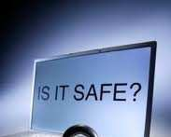
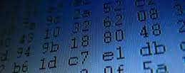
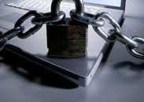
Хвала на пажњи
Питања
40

